Slide 1
Gestionnaire de Tâches
SAE 3.01 - Analyse et Architecture
Application JavaFX avec dépendances de tâches
4 semaines • 63 heures • 6 itérations
Université de Lorraine BUT2 • Décembre 2025
Bekri Alexandre, Cherchari Samy, Keiser Kenan

Slide 2
Contexte & Objectifs
Objectif principal
Développer un « organiseur de tâches personnel » avec gestion explicite des dépendances, permettant la visualisation multi-vues (Trello, Liste, Gantt).
Fonctionnalités clés
Création & Édition : Titre, description, dates, priorité, statut
Gestion des dépendances : Une tâche bloque une autre jusqu'à sa finalisation
Vue Trello : Drag & drop avec colonnes (À faire / En cours / Terminé / Archivé)
Vue Liste : Hiérarchique avec sous-tâches (expand/collapse)
Diagramme Gantt : Timeline avec export PDF/PNG
Archive : Historique des tâches complétées

Slide 3
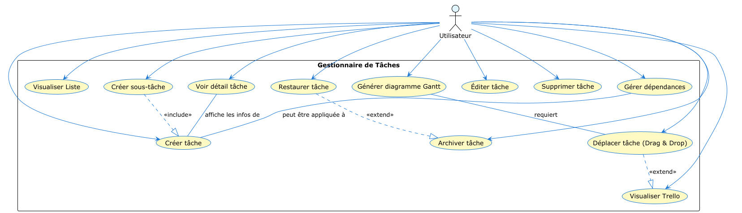
Vue d'ensemble des Use Cases

Slide 4
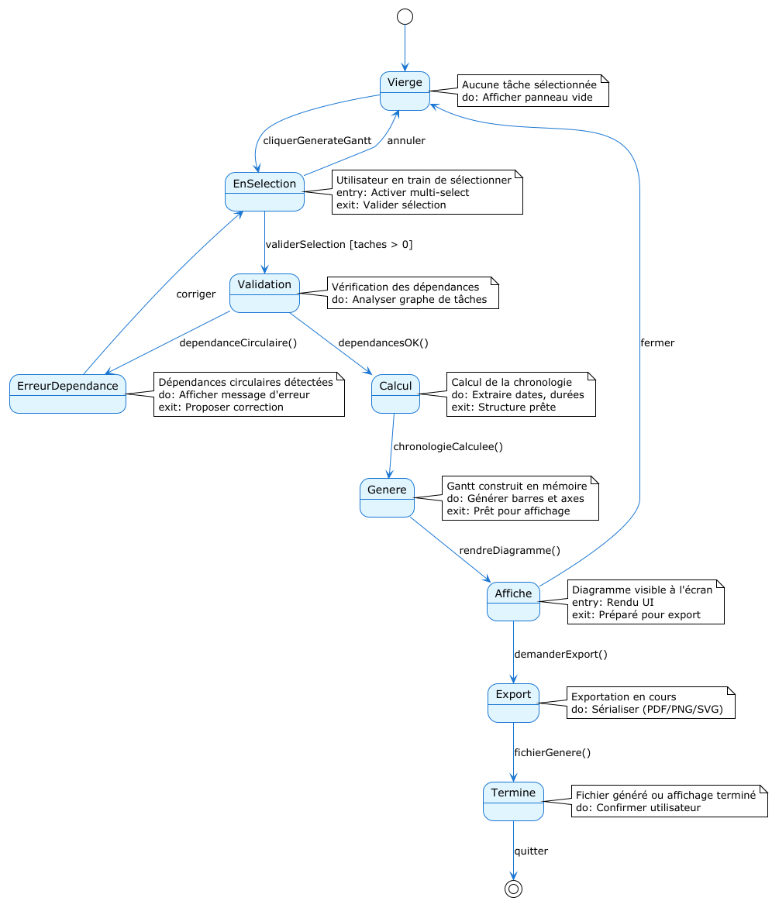
Diagramme de Gantt
Gantt Etat

Slide 5
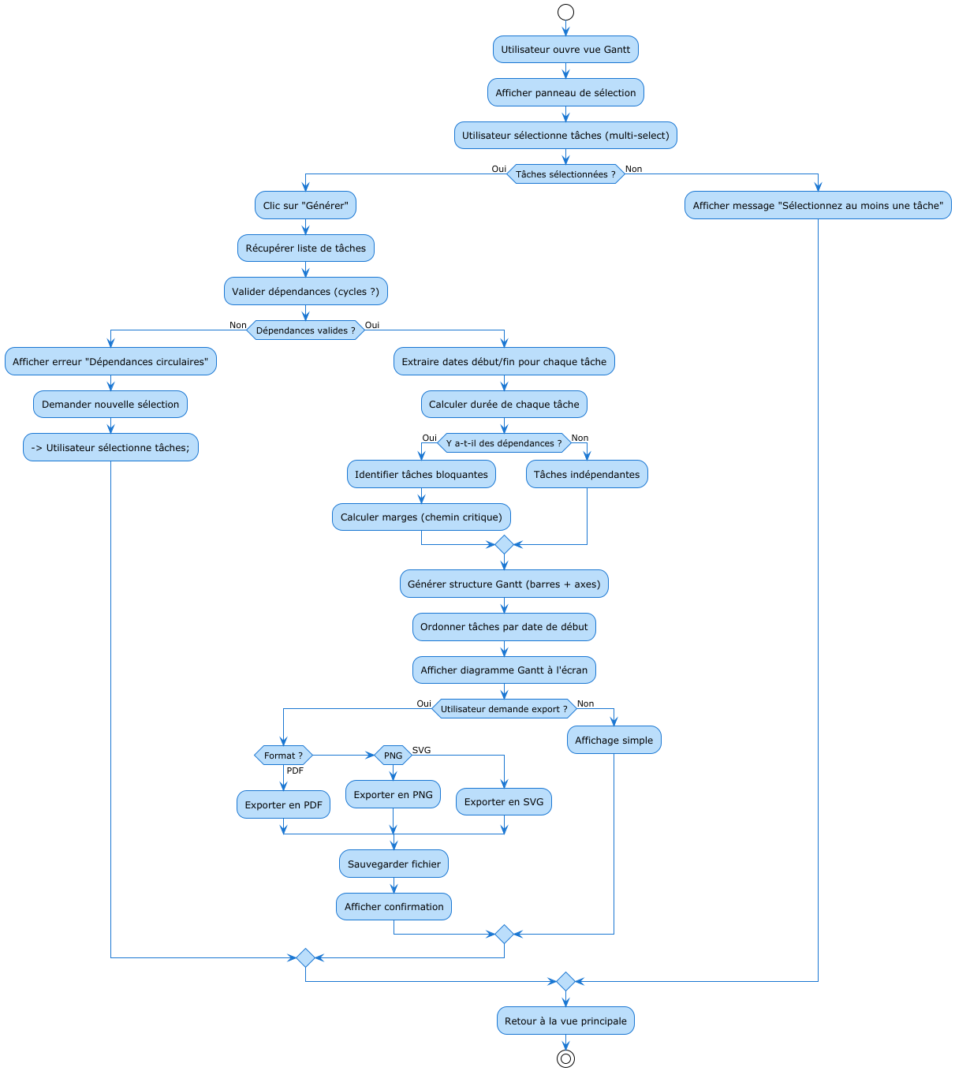
Diagramme de Gantt
Gantt Act

Slide 6
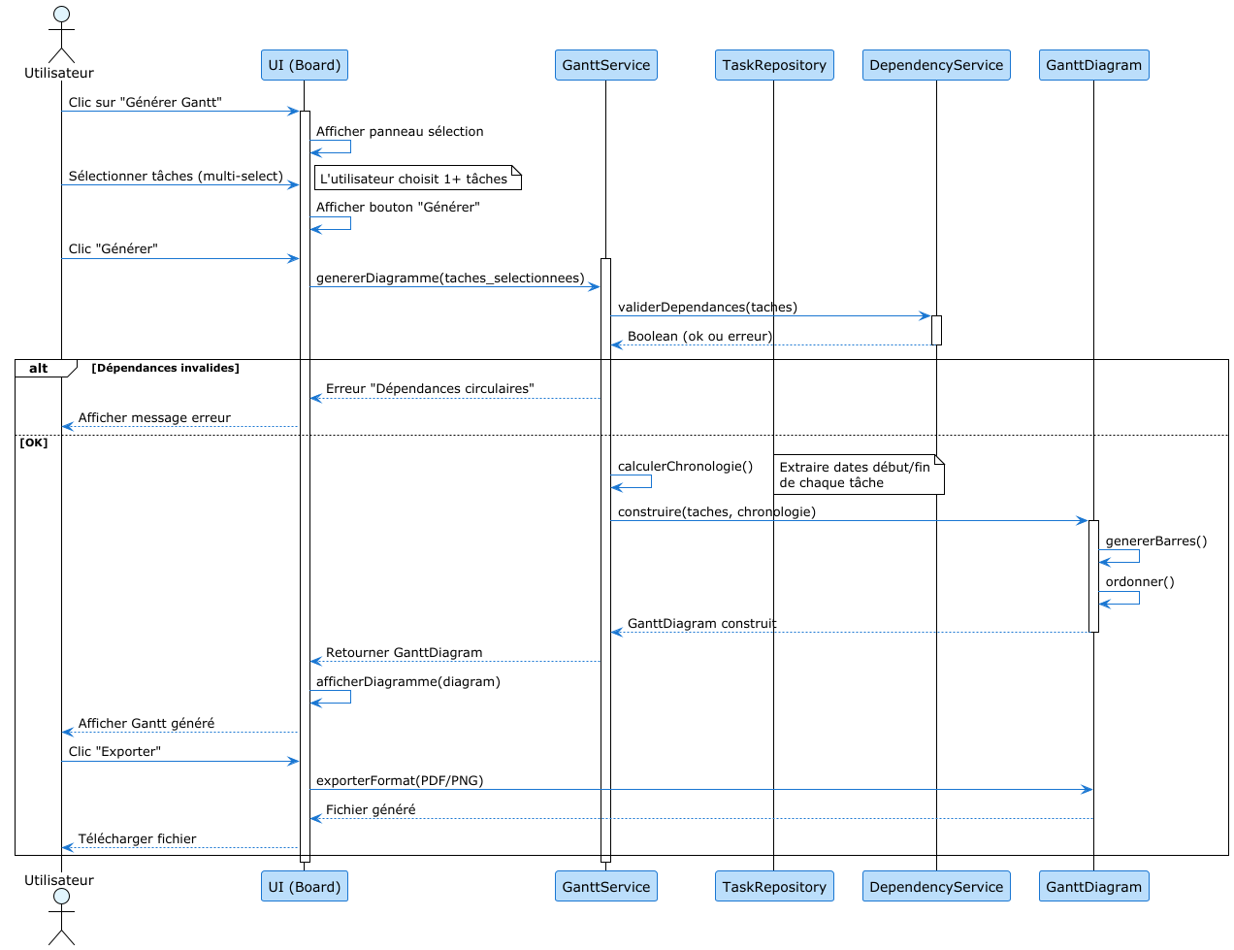
Diagramme de Gantt
Gantt Séquence

Slide 7
Architecture MVC & Patrons de Conception
🏗️ Architecture MVC
🎯 Patrons utilisés
Model : Task, Dependency, TaskComposite
Vue : Board, ListView, DetailView
Service : GanttService, DependencyService, ArchiveService
Composite : Hiérarchie parent/enfant
Observateur : Réactivité UI

Slide 8
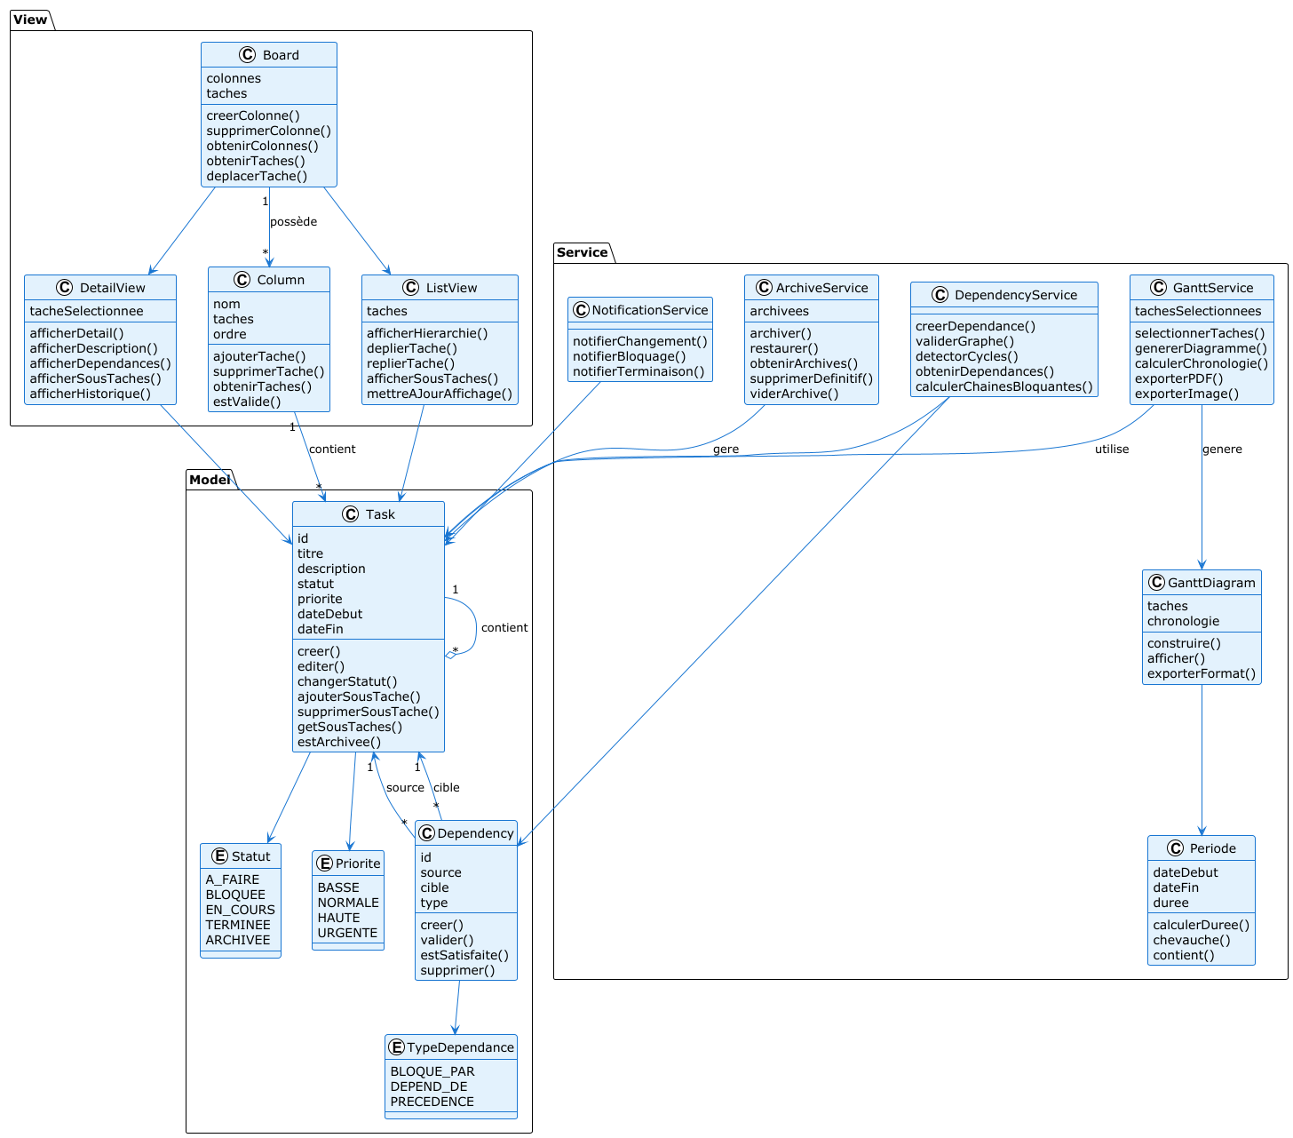
Diagramme de classe

Slide 9
Planning des 6 Itérations (4 semaines)
📅 Itérations 1-2 (Sem 49-50) : Fondations
Setup JavaFX • Modèle Task • Création sans dépendances → Vue Liste basique
🎨 Itérations 3-4 (Sem 50-51) : Vues
Vue Trello (colonnes + drag & drop) → Sous-tâches + hiérarchie + vue détail
✅ Itérations 5-6 (Jan) : Finition
Gantt (sélection + chronologie + export) → Archive → Tests intensifs → Soutenance
⏱️ Cycle itération : 30min planning • 1h30 conception • 4h30 code/tests • 1h30 intégration

Slide 10
Risques Identifiés
Maquette simple d'abord, UI limitée en It1-2
Respecter planning itératif strict, pas d'anticipation
Update systématique début/fin itération
Tests unitaires massifs + scénarios détaillés
Limiter périmètre, réduction scope si besoin

Slide 11
Maquette Balsamique - "Tribollo"
[À faire | En cours | Terminé | Archivé]
Drag & Drop actif
Cartes colorées par statut
Tableau avec colonnes
Hiérarchie expandable
Filtre par priorité
Timeline avec barres
Dépendances visibles
Export PDF/PNG
Historique complet
Restauration possible
Vue détail riche

Slide 12
Prêt pour le Développement
✓ Analyse solide
✓ Architecture claire
Diagrammes UML complets
UC6 (Gantt) détaillé
Risques identifiés
Patrons de conception
MVC structuré
Classes simplifiées
Dépendances mappées
Planning réaliste

